Slide 1
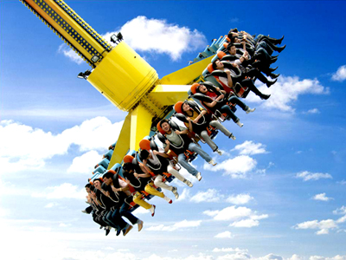
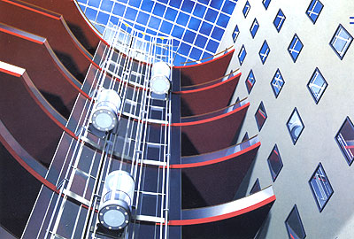
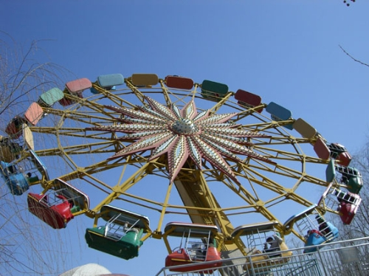
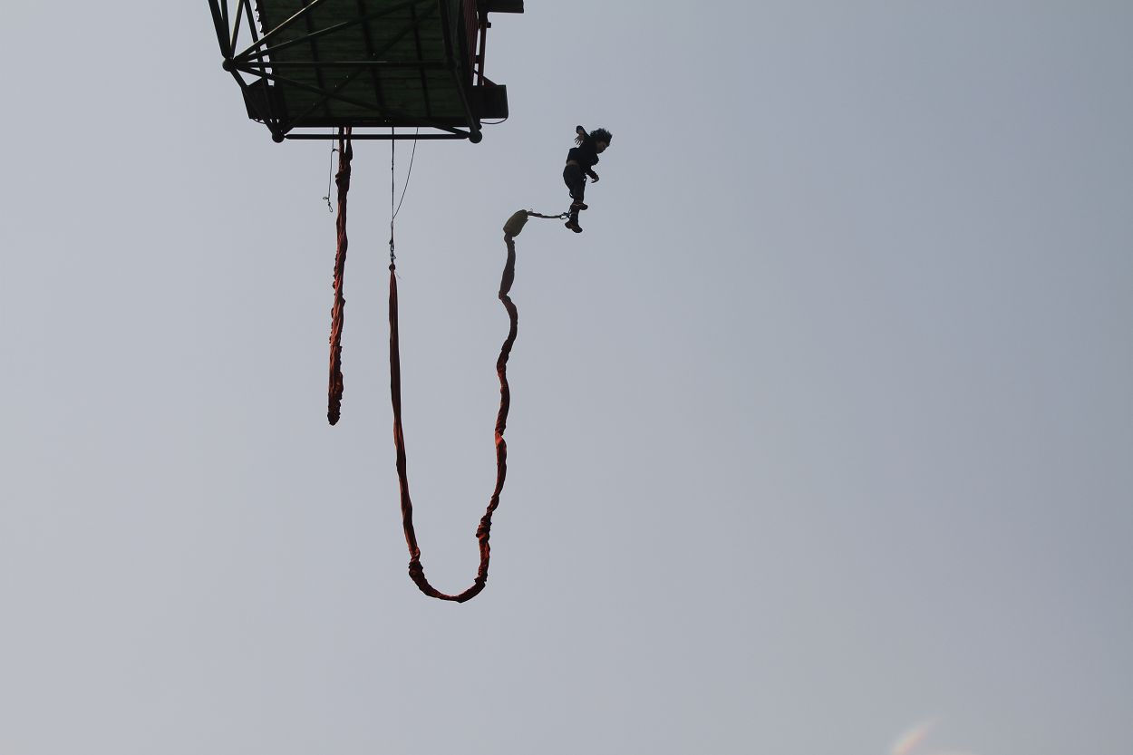

Slide 2
超 重 和 失 重
莆田第二中学物理组

Slide 4
例题
一个质量为70kg的人乘电梯下楼。快到此人要去的楼层时，电梯以3m/s²的加速度
匀减速下降，求这时他对电梯地板的压力。（取g=10m/s²）

Slide 9
课堂练习：一个人站在电子体重计的测盘上不动时测得体重为G，当此人突然下蹲的过程中，体重计的读数（ ）
B
A、先大于G，后小于G
B、先小于G，后大于G
C、始终大于G
D、始终小于G

Slide 12
谢谢大家

